Slide 1


北方国际教育集团
驱动电机 总成
更换
驱动电机总成更换

Slide 2

目录
01
概述
02
操作步骤
03
注意事项
https://www.zhijiaobf.cn

Slide 3
PART-01
概述
summarize

Slide 4
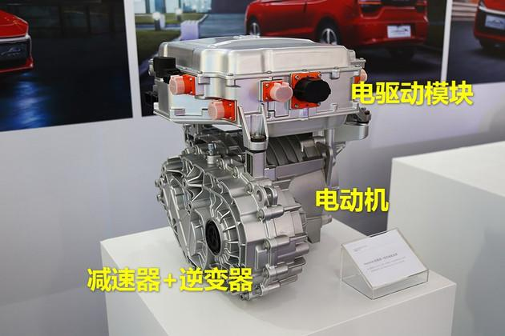
概述
驱动电机，是一种将电能转化成机械能，并可以再使机械能产生动能，用来驱动其他装置的电气设备。驱动电机是纯电动汽车的唯一动力源，可向外输出扭矩，驱动汽车前进后退;同时也可以作为发电机发电(例如，在高坡下滑高速滑行以及制动过程中把势能或者动能通过电机转化为电能)。

Slide 5
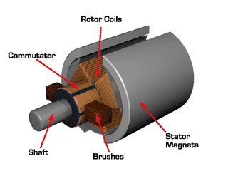
概述
驱动电机是电动车和混合动力车的重要组成部分，是车辆的动力源在维修电动车或混合动力车时，如遇到驱动电机故障需要进行拆装修理或更换，则需要遵循一定的操作流程和规范，以确保操作的安全性和准确性。

Slide 6
PART-02
操作步骤
Operation Steps

Slide 7
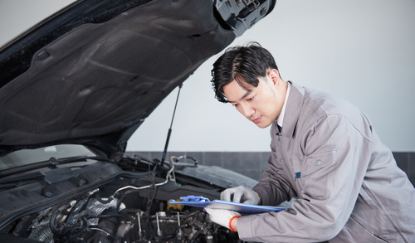
第一步
在维修前应该对车辆进行断电，关闭车辆点火开关，断开低压蓄电池负极桩头，等待10到15分钟，让电机控制器内部的电容把电放干。
断电完成以后，我们还应验电，防止维修的故障车辆，断电完成还存在高压电，断开电池母线插头，使用万用表直流档位测量插头两端电压小于1V为正常。

Slide 8
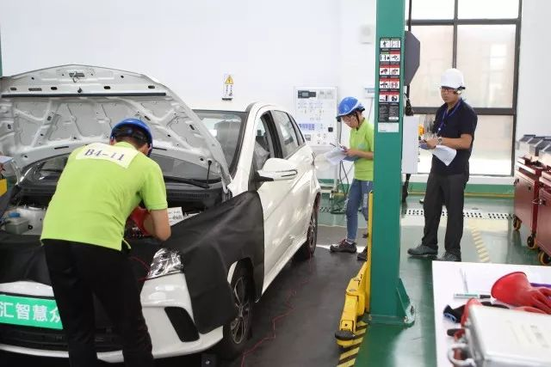
第二步
拆下电机上的附件，比如固定在电机上的线束卡扣，水管卡扣,卡扣拆卸时使用卡扣起子，插进去慢慢撬出。
第三步
断开电机控制器的直流母线高压插头，和低压通讯插头，高压插头安装在多合一内部，需要把多合一上盖拆下，把高压线的固定螺丝也拆下，电机控制器通讯插头安装在多合一下方，可使用小一字螺丝刀，撬动锁止卡扣，取下。

Slide 9
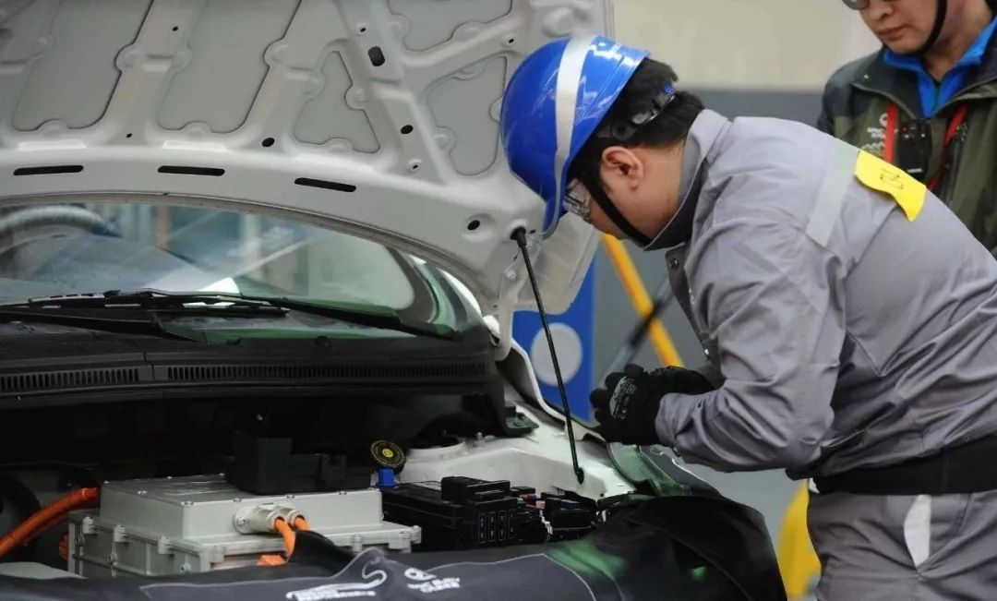
第四步
放出减速器内部的齿轮油，和电机散热系统的冷却液。
第五步
拆下车辆前部两边的轮胎，并把半轴固定螺丝，减震器和转向节固定螺丝拆下，并取出半轴。

Slide 10
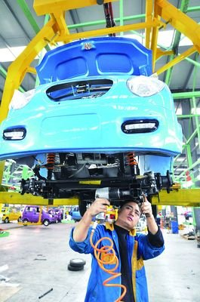
第六步
看一下电机附近有没有其他妨碍物，比如压缩机等，进行拆除。
第七步
使用托盘千斤顶，支撑住车辆，并把悬置固定螺丝拆下，取下电动机。

Slide 11
PART-03
注意事项
Points to note

Slide 12
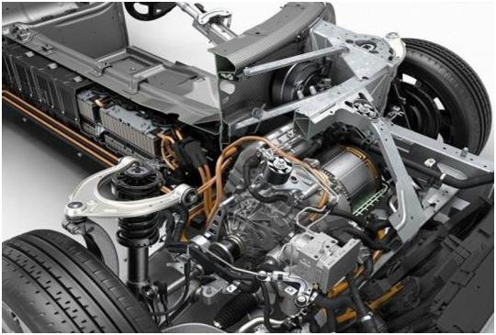
安全必须第一
1.在拆卸驱动电机时，首先必须确保车辆系统已经断电，避免电击事故的发生。同时，在拆卸电机时，要注意电机可能的重量和体积，以及它与其他部件的连接情况，避免电机突然下降或掉落导致意外事故。
2. 维修专业人员：驱动电机是汽车关键的零部件之一，具有比较复杂的结构和处理技术。在拆卸、维修或更换驱动电机时需要有专业的维修人员进行操作，避免对车辆系统造成不可逆的损害。

Slide 13
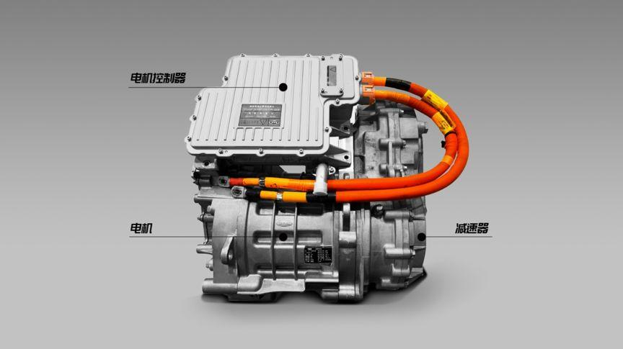
3. 维护规范：驱动电机是动力系统的核心，严禁用未经授权的替代零部件进行维修或改装。拆卸和装配的时候需要要严格按照规范进行操作，避免对车辆电路和安全带来潜在危害。
4. 日常维护：驱动电机需要定期进行检查和维护，避免因长期使用和磨损导致的故障。在日常使用过程中，应当避免出现过多的颠簸、超载或急加速和减速等情况，以延长驱动电机的使用寿命。
5. 环保意识：拆卸驱动电机后，需要注意对废旧电机的处理。应选择正规的汽车回收站进行回收，避免对环境造成污染。

Slide 14
北方国际教育集团
驱动电机总成更换
谢谢观看！
驱动电机总成更换

